Slide 1
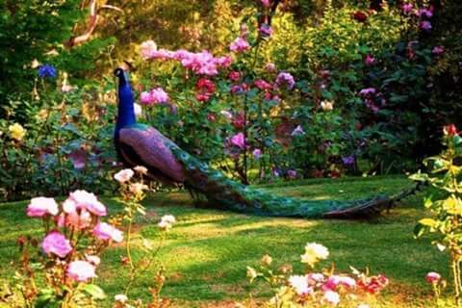
স্বাগতম

Slide 2
মোঃসাহেদুল ইসলাম
সহকারি শিক্ষক (বিজ্ঞান)
গিরাই উচচ বিদ্যালয় মিঠাপুকুর, রংপুর।
শ্রেনী- নবম
বিষয়- জীববিজ্ঞান
অধ্যায়- 6ষ্ঠ (জীবে পরিবহন)

Slide 3
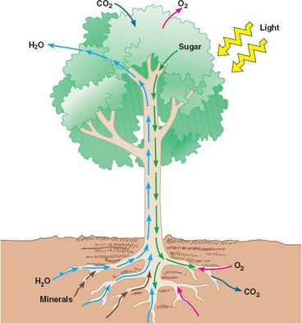
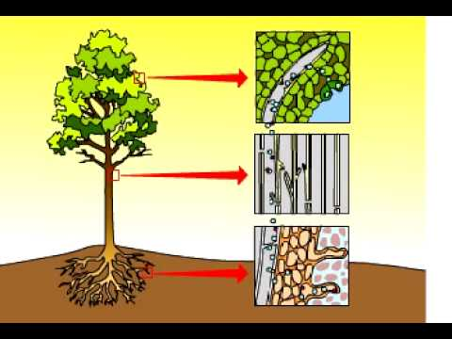
H2o
ছবিতে আমরা দেখতে পাচ্ছি ?

Slide 4
আজকের পাঠ উদ্ভিদের পানি শোষন

Slide 5
শিখনফল
পাঠের শেষে শিক্ষার্থীরা-
অভিস্রবণ কি তা বলতে পারবে,
উদ্ভিদদেহে পানির প্রয়োজনীয়তা ব্যাখ্যা করতে পারবে,
অভিস্রবণ প্রক্রিয়ার মাধ্যমে উদ্ভিদের পানি শোষণ প্রক্রিয়া ব্যাখ্যা
করতে পারবে ।

Slide 6
উদ্ভিদের পানি শোষণ প্রক্রিয়া
ইমবাইবিশন
ব্যাপন
অভিস্রবণ

Slide 7
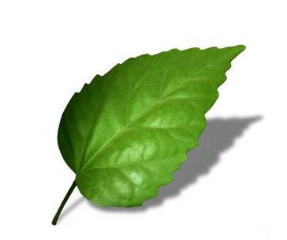
উদ্ভিদ ও পানির সম্পর্ক-(অভিস্রবণ প্রক্রিয়া)

Slide 8
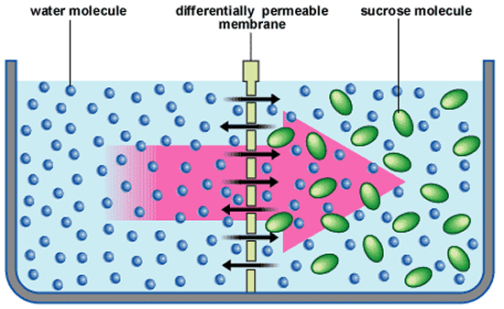
দ্রাবকের বৈষম্যভেদ্য পর্দা ভেদ করে তার নিম্ন ঘনত্বের দিক থেকে উচচ ঘনত্বের দিকে দ্রাবক-(যেমন-পানি)প্রবেশ করার পদ্ধতিকে অভিস্রবণ বলে

Slide 9
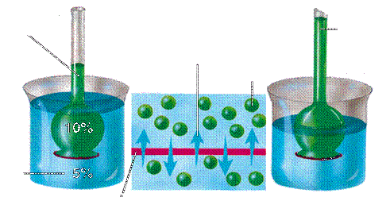
অভিস্রবণ প্রক্রিয়া
ঘন দ্রবণ
হালকা দ্রবণ
পানির অণুর গমন
ঘন দ্রবণের উচচতা বৃ্দ্বি

Slide 10
উদ্ভিদের পানির প্রয়োজনীয় দিক
প্রোটোপ্লাজম সজীব রাখতে পানির প্রয়োজন
সালোকসংশ্লেষণ প্রক্রিয়ায় খাদ্য তৈরীতে পানির প্রয়োজন।
বিপাকীয় বিক্রিয়ায় পানির প্রয়োজন।
উদ্ভিদের কোষ বৃদ্ধিতে ও চলনে পানির প্রয়োজন।

Slide 11
অভিস্রবন এর মাধ্যমে উদ্ভিদের পানি শোষণ প্রক্রিয়াঃ
সাধারণভাবে উদ্ভিদ মাটির কৈশিক পানি তার মূলরোম এর মাধ্যমে শোষণ করে। প্রস্বেদনের ফলে পাতার কোষে ব্যাপন চাপ ঘাটতির সৃষ্টি হয় এর ফলে কোষে চোষক শক্তির সৃষ্টি হয় ।এই চোষক শক্তির টানে মাটির পানি মূলরোমে অভিস্রবন প্রক্রিয়ায় ঢুকে পড়ে । এরপর পানি মুলত্বক হয়ে এন্ডোডার্মিস হয়ে জাইলেম এ পৌছায় এবং জাইলেম কলার মাধ্যমে উদ্ভিদের উপরের দিকে এবং শাখা প্রশাখায় ও পাতায় পৌছায়।

Slide 13
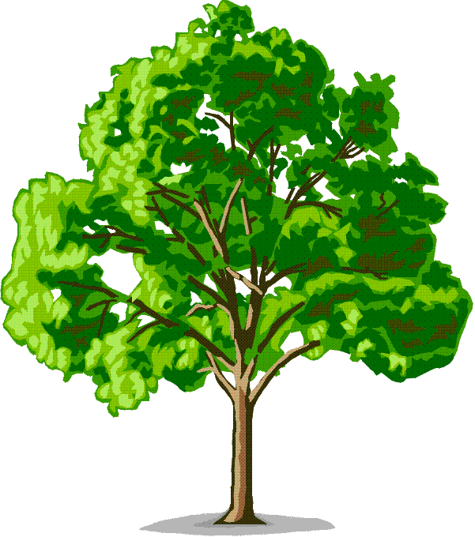
CO2
O2
H2O

Slide 14
অভিস্রবণের প্রয়োজনীয়তা
কোষের বৃদ্ধি
পত্ররন্ধ্র খোলা ওবন্দ্ধ হওয়া
পানি পরিশোষণ
কোষের স্ফীতি
পানি চলাচল
বীজের অংকুরোদগম
পানির সমবন্টন
কোষের দৃঢ়তা প্রদান

Slide 15
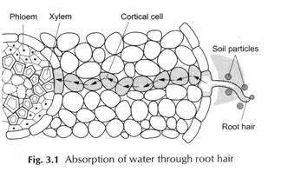
পানি শোষন ও পরিবহন
পানি১
ফ্লোয়েম
কর্টেক্স
জাইলেম
পানি২
মাটির কণা
পানি
পানি
মূলরোম

Slide 16
মুল্যায়ন
উদ্ভিদের কোন কলার মাধ্যমে পানি উপরের দিকে প্রবাহিত হয় ?
উদ্ভিদের পাতায় প্রস্বেদনের ফলে কোন চাপের সৃষ্টি হয় ?

Slide 17
বাড়ীর কাজ:-
উদ্ভিদের পানির প্রয়োজনীয়তা লিখ।

Slide 18
ধন্যবাদ

